Slide 1

Os Riscos da desregulamentação
PROJETO DE LEI 3832/2019
E O IMPACTO NO EMPREGO E NA CULTURA NOS ESTADOS DA FEDERAÇÃO
Esta Foto de Autor Desconhecido está licenciado em CC BY-NC

Slide 2
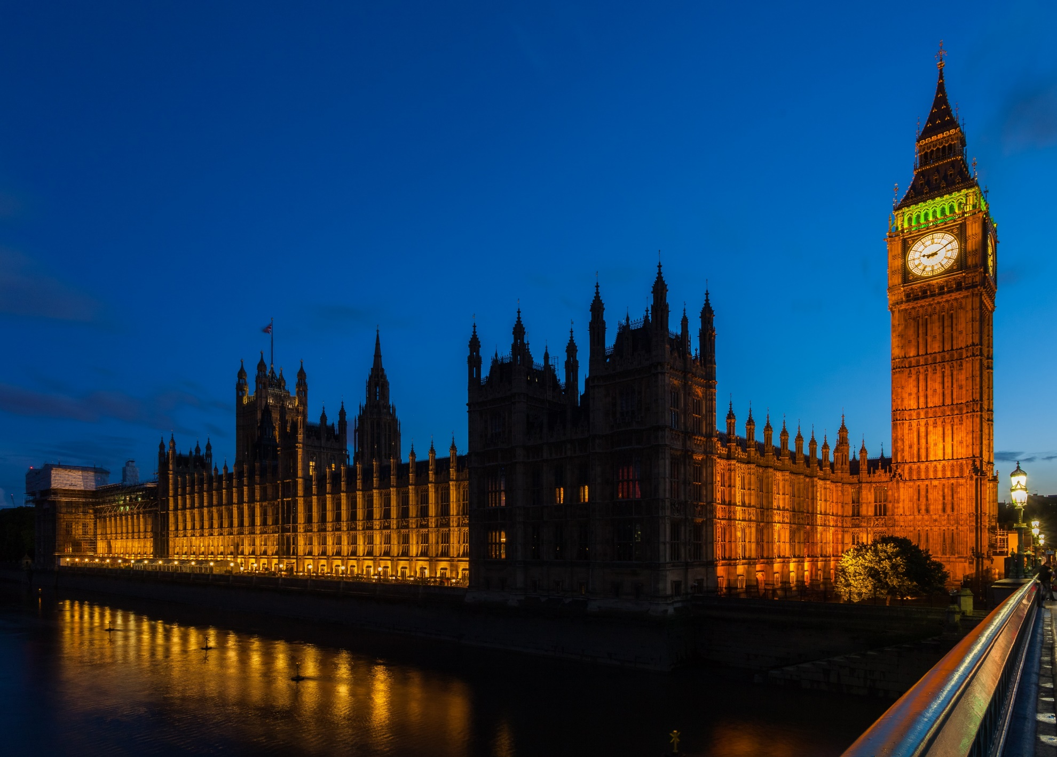
PAÍSES
LIBERAIS REGULAM ECONOMIA DO AUDIOVISUAL
Esta Foto de Autor Desconhecido está licenciado em CC BY-SA

Slide 3

COMMunicationS act, lei inglesa de 2003 estabelece agencia regulAdora OFCOM e fortalece regulação
O CONCEITO DE PRODUTOR INDEPENDENTE É INEGOCIÁVEL – ELE NÃO PODE PERTENCER A GRANDES CONGLOMERADOS DE MÍDIA.
A PRODUÇÃO INDEPENDENTE INGLESA TEM 25% DE TELA OBRIGATÓRIA NO REINO UNIDO
EMENDAS DE 2009 E 2010 TORNAM A OFCOM REGULADORA DE INTERNET E VIDEO ON DEMAND.
Esta Foto de Autor Desconhecido está licenciado em CC BY-SA

Slide 4
DECISÕES HISTÓRICAS DE REGULAÇÃO aNTI-TRUSTE E ANTI VERTICALZIAÇÃO AUDIOVISUAL NOS ESTADOS UNIDOS
O órgão regulador norte-americano Federal Trade Commission investigou por uma década práticas econômicas verticais da indústria e condenou o uso da venda casada (block selling) de filmes para pequenos exibidores
1930, os estúdios de Hollywood foram considerados culpados por organizooligopólio ligopólio e verticalização, sendo obrigado a rever suas práticas de verticalização
Em 1948, em uma ação do governo norte-americano contra os Paramount, Universal, Fox, Warner, decisão histórica da Suprema Corte obrigou os estúdios a se desfazer do controle das salas de exibição.
Tal proibição da verticalização depois seria estendida para a televisão nos 1970, com a proibição das práticas de controle dos principais canais em torno de sua programação, estimulando as empresas independentes
NOS EUA, combate à verticalização foi estratégica para os consumidores, e para que todos os estados e regiões pudessem se desenvolver.

Slide 5
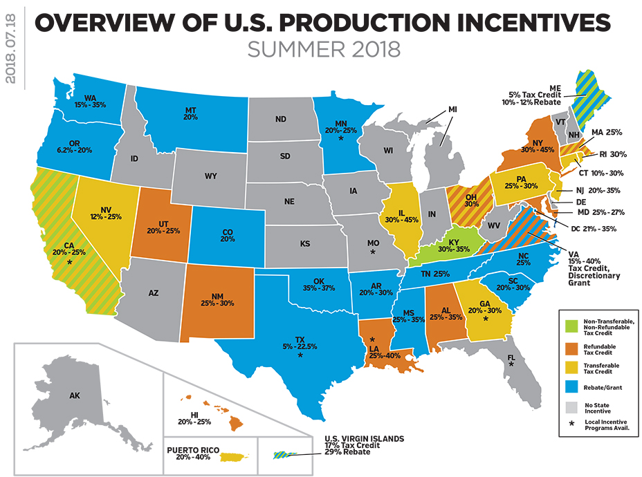
OS EUA INVESTEM recurso público Na indústria AUDIOVISUAl
(23 estados)

Slide 6
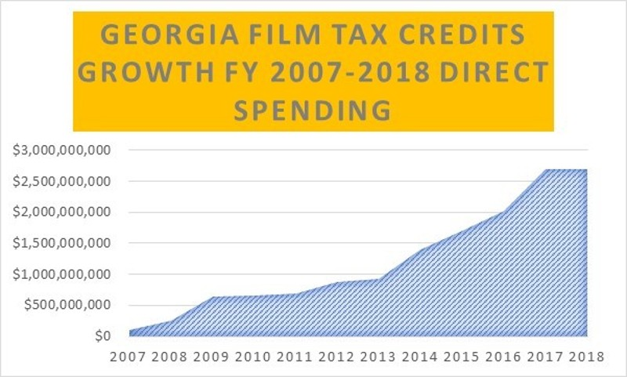
CRESCIMENTO DOS INCENTIVOS NO ESTADO DA GEORGIA / usa

Slide 7

“Hoje, quando olhamos para os países ricos, em sua maioria, eles praticam o livre comércio. Por isso, é comum pensarmos que foi com esta receita que eles se desenvolveram. Mas, na realidade, eles se tornaram ricos usando o protecionismo. Foi só quando eles enriqueceram é que adotaram o livre comércio para si e também como uma imposição a outros Estados.”
Ha-Joon Chang, professor de economia da Universidade de Cambridge
Esta Foto de Autor Desconhecido está licenciado em CC BY-NC

Slide 8
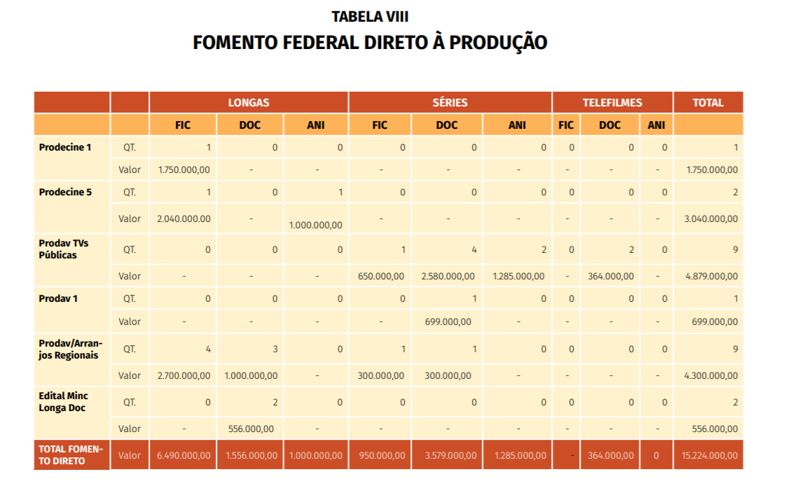
Regulação atual da ancine investiu 51 milhões em goiás

Slide 9
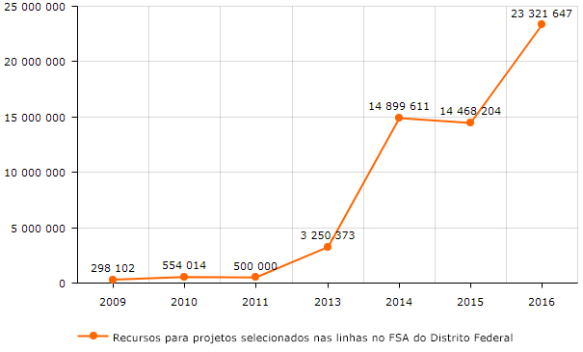
Investimento do atual modelo regulatório no audiovisual do distrito federal

Slide 10
Impactos possíveis da aprovação do relatório
FIM DA PLURALIDADE GANTIDA PELA LEI DO SERVIÇO CONDICIONADO, LEI 12485.
FIM DA GARANTIA DE EXIBIÇÃO DE MAIS DE 5000 HORAS DE CONTEÚDO AUDIOVISUAL INDEPENDENTE E REGIONAL.
INTERRUPÇÃO DA CAPACIDADE DA ANCINE DE INVESTIR NOS ESTADOS, ESPECIALMENTE FORA DO EIXO RIO-SP.
BRASIL RETROCEDE PARA MERO CENTRO DE CONSUMO, SEM CAPACIDADE DE PRODUZIR CONTEÚDO.
Perda de receita ICMS PARA OS ESTADOS
PERDA DE INVESTIMENTO DO FUNDO SETORIAL PARA OS ESTADOS

Slide 11
Obrigado!

